Slide 1
Génexpresszió szabályozása II
Távoktatással kapcsolatos tudnivalók:
az előadásokat április végéig tárgyaljuk (ld 3. dia)
próba vizsga ZH lesz
vizsga: az eredeti vizsgaidőszakban, írásbeli vizsga lesz
online videokonferencia lesz konzultációs céllal
kérem, az eredeti órarendben a hétfő 10:15-12:00 közötti
idősávot hagyják meg erre a kurzusra
a távoktatás során a tananyagot tartalmazó ppt file-k
  további magyarázattal lesznek ellátva
a további magyarázat hangalámondás is lehet, ha ez van, akkor a dián lesz
egy hangszóró ikon, amire rámenve megjelenik a hangfelvétel indító sáv,
és onnan kattintással indul a hang

Slide 2

Távoktatással kapcsolatos infok
Oktató: Vértessy G. Beáta, egyetemi tanár (vertessy@mail.bme.hu)
Oktatási asszisztens (TA): Dr Nagy Kinga adjunktus
Időpont és hely :
Távoktatás, kiküldött ppt filekkal, továbbá a hétfői 10:15-12:00 időpontban előre meghirdetett napokon GoToMeeting online konzultáció
Vizsga: írásbeli vizsga lesz, az eredeti vizsgaidőszakban
Ez itt a hangszóró ikon.
Innen kattintásra indul a hang
Amelyik dián ilyen szerepel, ahhoz van külön hangalámondás

Slide 3
Kurzus felépítése – Távoktatási menetrenddel
Fehérje/organellum/sejtszintű szabályozási témák
Sor-szám | Dátum (hónap,nap) | Óra anyaga
1. | 0210 | Fehérje szerkezet és funkció kapcsolata: allosztéria
2. | 0217 | Sejten belüli transzport
3. | 0224 | P-loop ATPázok
4. | 0302 | Genom instabilitás
5. | 0309 | Génexpresszió szabályozása I
6. | 0316 | Tavaszi szünet
7. | 0323 | Génexpresszió szabályozása II
8. | 0330 | Poszttranszkripciós szabályozás
9. | 0406 | Kis RNS-ek szerepei
10. | 0420 | Sejthalál folyamatok
11. | 0427 | Citoszkeleton – Összefoglalás - Konzultáció

Slide 4
Szabályozási lehetőségek és szintek a génkifejeződésben
Transzkripció szabályozása: mikor mely génekről indulhat meg az mRNS átírása
- represszorok, inducerek, transzkripciós faktorok
- kromatin szerkezet – epigenetika
a DNS és az őt körülvevő fehérjék kódja: EZ A JELEN PPT ANYAGA
Poszttranszkripcionális szabályozási lehetőségek: mRNS érés, stabilitás
Kis RNS-ek szerepei

Slide 5
MIT TUD TENNI A KROMATIN SZERKEZET A GÉNEXPRESSZIÓ
SZABÁLYOZÁSÁBAN?
Két lehetőség:
Helyi lokalizáció RNS polimerázoknak – behajló kromatinhurkok
Kromatin szerkezet zárt (heterokromatin) vagy nyitott (eukromatin)

Slide 6
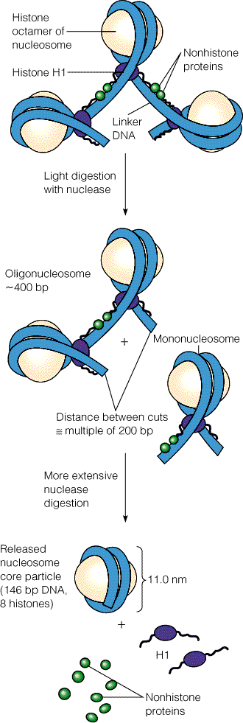
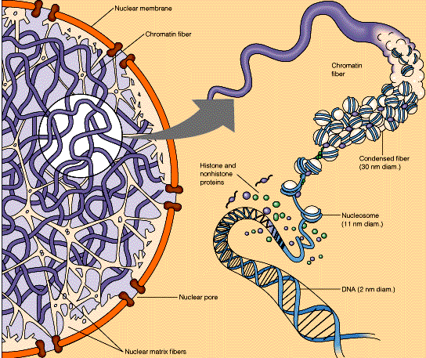
Az eukarióta gének szerkezete

Slide 7
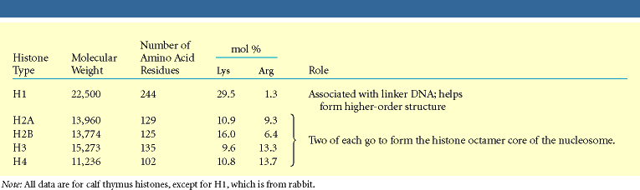
Genom szerkezet-szervező elemek lehetnek:
Hisztonok vagy más fehérjék
Hisztonok

Slide 8
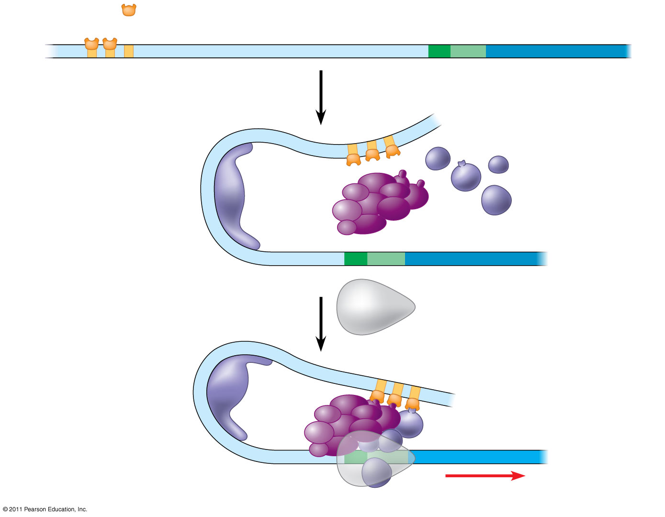
Activators
Promoter
Gene
DNA
Distal control
element
TATA box
Enhancer
General
transcription
factors
DNA-
bending
protein
Más fehérjék:
Szintén genom-szerkezet
szervező fehérjék
pl DNS hajlító fehérjék
Group of mediator proteins
RNA
polymerase II
RNA
polymerase II
Transcription
initiation complex
RNA synthesis

Slide 9
Helyi lokalizáció RNS polimerázoknak – behajló kromatinhurkok
Egyes kromatin hurkok különböző egyedi kromoszómákról behajlanak a sejtmag egy központi régiójába
Ez a központi régió sok RNS polimeráz és transzkripciós faktor fehérje molekulát tartalmaz
Különböző helyről származó kromoszóma részletek együtt átírhatók és még a fehérje molekulákkal is spórolni lehet

Slide 10
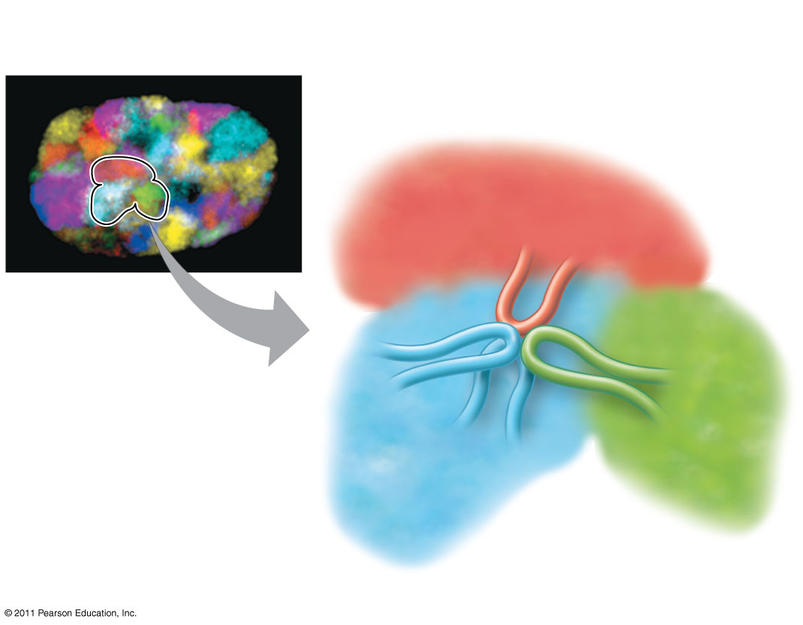
Chromosomes in the
interphase nucleus
Chromosome
territory
10 μm
Vajon hogyan készülhetett
ez a mikroszkópos kép?
Chromatin
loop
Transcription
factory
Notes:
Figure 18.12 Chromosomal interactions in the interphase nucleus.

Slide 11
Kromatin szerkezet
zárt (heterokromatin) vagy
nyitott (eukromatin)

Slide 12
Eukromatin
Génekben gazdag kromatin (legalábbis a heterokromatin régióhoz viszonyítva).
A génjeit körülvevő hiszton fehérjék nem szorosan kötődnek a DNS-hez, ezért a génexpresszió (génkifejeződés) aktív, szinte folyamatosan íródnak át az mRNS-be (messenger RNS-be) a gének információi
Nehezen festhető, laza szerkezete miatt.

Slide 13
Heterokromatin
Nem aktív, az RNS polimeráz nem fér hozzá. Két fő típus: konstitutív vagy fakultatív heterokromatin.
A konstitutív heterokromatin sohasem íródik át, mind funkciójában, mind formájában irreverzibilisen inaktívvá vált. Az emberi kromoszómák közül az 1-es, 9-es, 16-os és az Y kromoszóma tartalmaz ilyen régiókat.
Fakultatív heterokromatin: képes visszatérni az eukromatikus állapotba, ezzel lehetővé téve génjeinek kifejeződését. A nőkben található inaktív X kromoszómájuk ilyen kromatinból áll. Ezen kromatin régiók metilációval és hiszton acetilációval tudnak ebben az állapotukban maradni, megakadályozva az enzimeket, hogy a DNS-hez férjenek.
Jól festhető (Giemsa-festés): fénymikroszkóp alatt szabálytalan körvonalú sötét szemcséket mutat.
https://en.wikipedia.org/wiki/Giemsa_stain

Slide 14
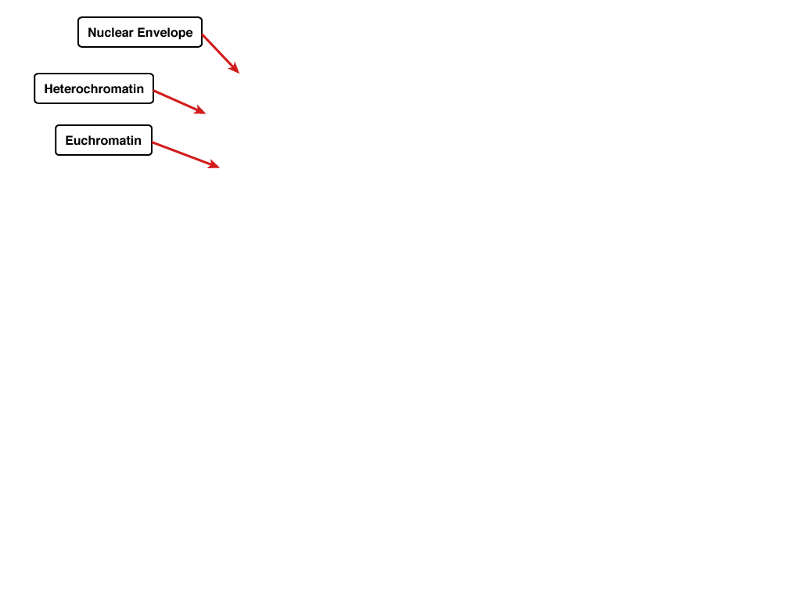
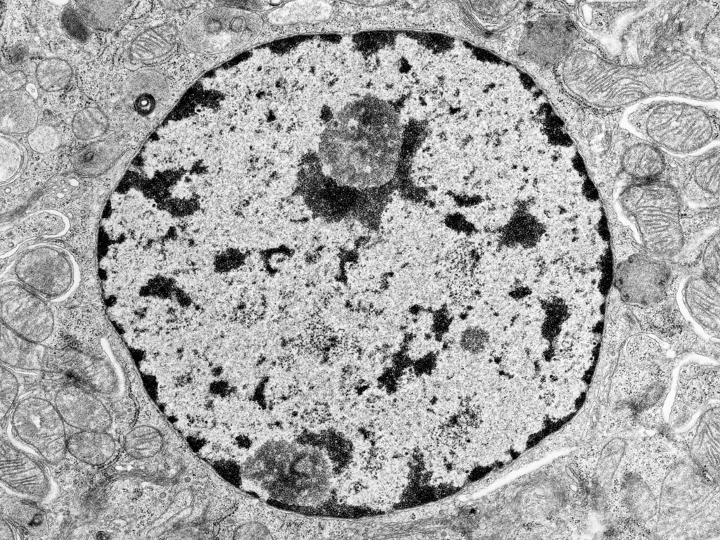
Eukromatin vs heterokromatin

Slide 15
Eukromatin vs heterokromatin
FONTOS további jelentőség:
A heterokromatin vázszerkezetet,
csontvázat is nyújt a sejtmag
szerveződéséhez

Slide 16
Mi a molekuláris háttér?
A genetikai információ a nukleinsav szekvencián kívül még további elemeket tartalmaz: epigenetika (C.H. Waddington)
Hisztonok módosulásai
DNS módosulásai
Így létrejöhet egy olyan elköteleződés, ami alapján a részlegesen differenciálódott sejtek csak néhány további úton mehetnek tovább (pl hemopoetikus sejtekből csak véralkotó sejtek lesznek)

Slide 17
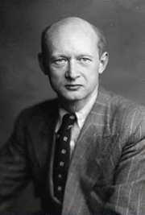
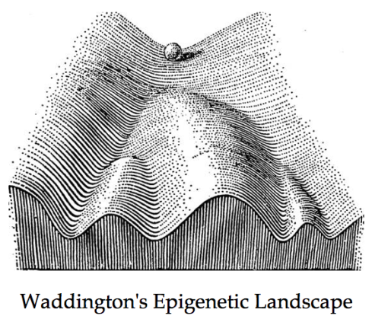
C.H. Waddington
Mioblaszt → izomsejt, keratonocita → bőrsejt
Jóllehet a genom ugyanaz
Itt olyan elköteleződésről van szó, ami a sejtek generációin át tud érvényesülni!
Egyszer mioblaszt lett – utána már visszamenni nem tud!
Omnipotens őssejt – pluripotens sejtvonal - differenciálódott

Slide 18
Örökletes és nem génszekvencia-alapú tulajdonságok
Egypetéjű ikrek különböző hajszínnel, egy alomból származó utódállatok eltérő szőrzettel
Női X kromoszóma inaktiválás

Slide 19
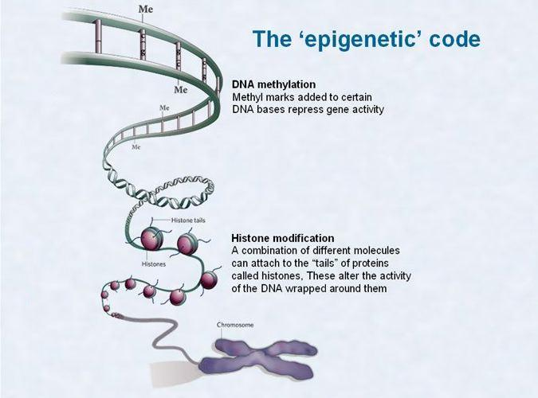
DNS módosítások
Hiszton módosítások

Slide 20
Fehérje kovalens módosítások
DNS kovalens módosítások

Slide 21
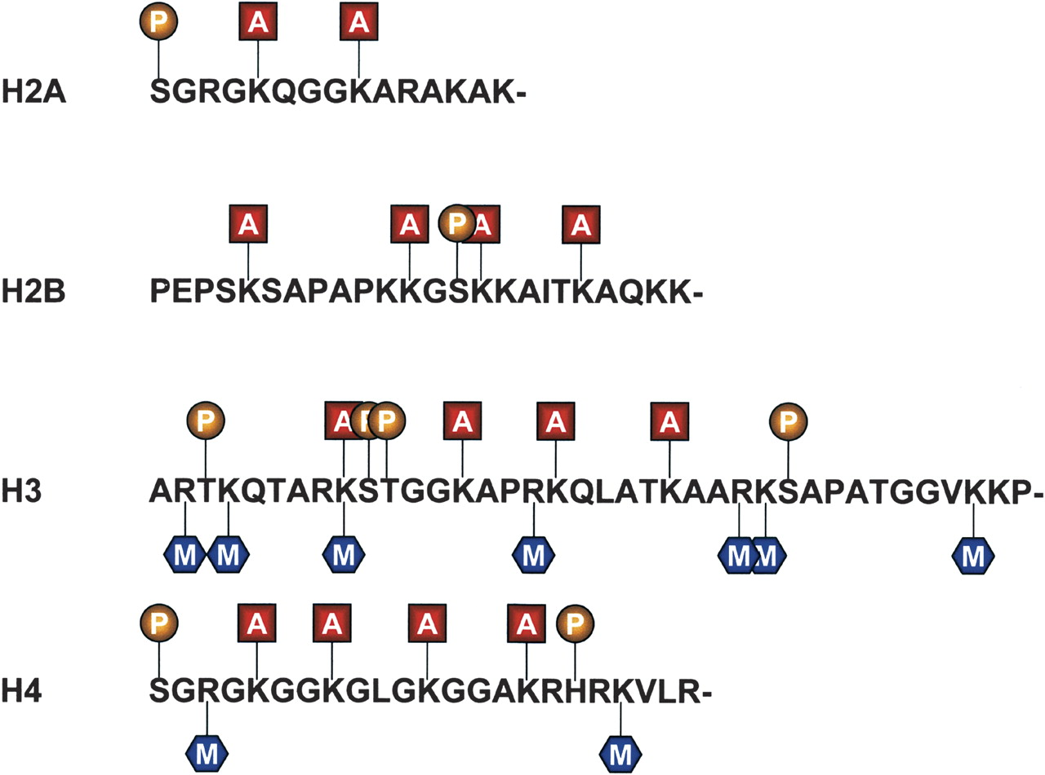
Hiszton módosítások
Adapted from Lund and Lohuizen Genes Dev 2004

Slide 22
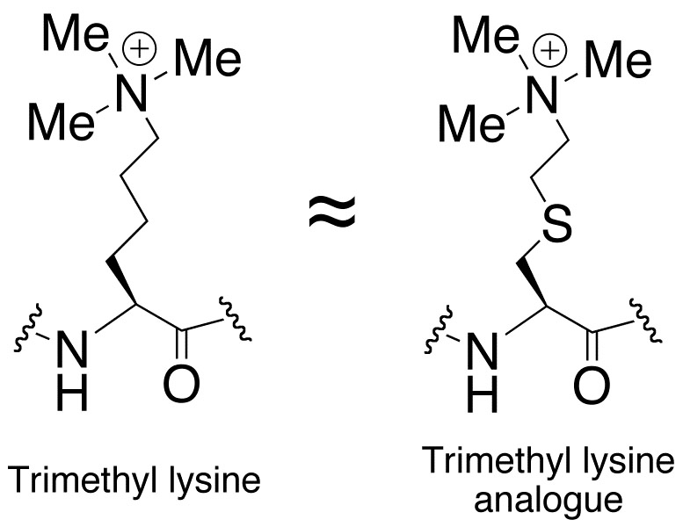
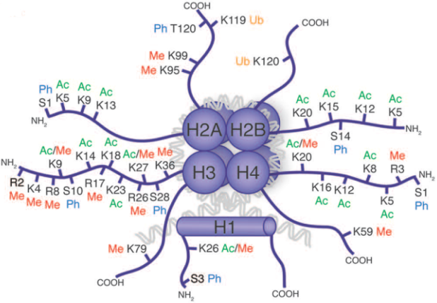
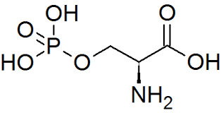
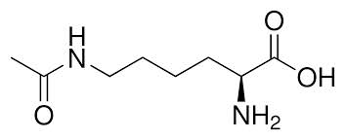
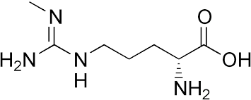
Milyen módosítások?
Trimetil-
Foszfo- (P)
Metil-
Me
Acetil- (A)

Slide 23
Milyen módosítások?
Trimetil-
Meg kell tanulni az egyes módosított aminosavak
szerkezetét is! Csak így érthetjük meg, miért is
tudnak ezek működni
(acetil-lizin, metal-lizin,foszfo-treonin stb)
Foszfo- (P)
Metil-
Me
Acetil- (A)

Slide 24
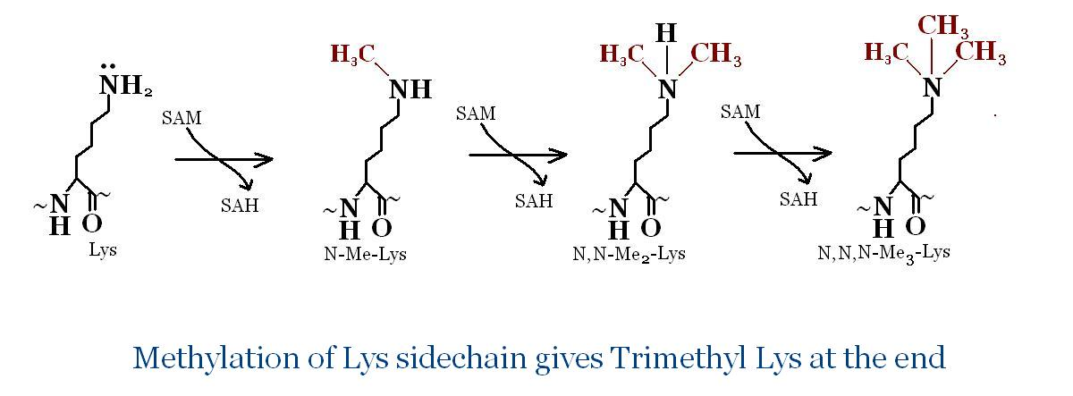
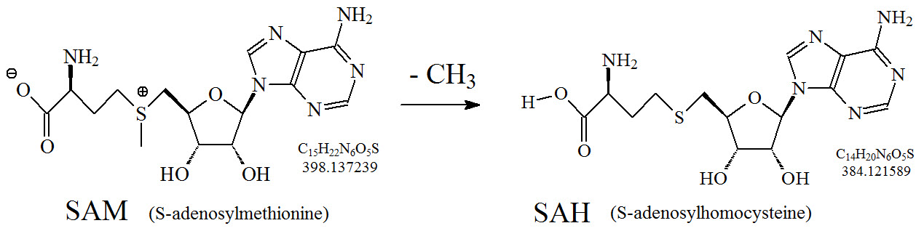
Lizin metilálás – molekuláris mechanizmus
S-adenozil-metionin (SAM) a metil-donor,
ebből lesz S-adenozil-homocisztein (SAH)
Enzim: hiszton metil-transzferáz (lizin-metiltranszferáz)

Slide 25
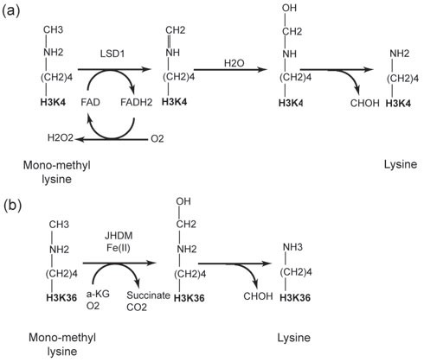
Metil-lizin demetilálás: másik enzimekkel (vajon miért?)
Lizin-demetiláz
(FAD-függő
amin-oxidáz)
Jumanji
(Fe és ketoglutarát)
Formaldehid szabadul fel
Mi az a H3K4?
H3K36?

Slide 26
Hiszton módosulás vs transzkripció
Gén bekapcsolás: H3-K9 acetilálás
Gén kikapcsolás: H3-K9 metilálás
Mi lehet a molekuláris oka annak, hogy az acetil-csoporttal
bekapcsolódik, míg a metil-csoporttal inkább kikapcsolódik a
gén-átírás?

Slide 27
Most rátérünk a DNS módosításra:
Metilált DNS vs transzkripció
Methylated
DNA
Histone

Slide 28
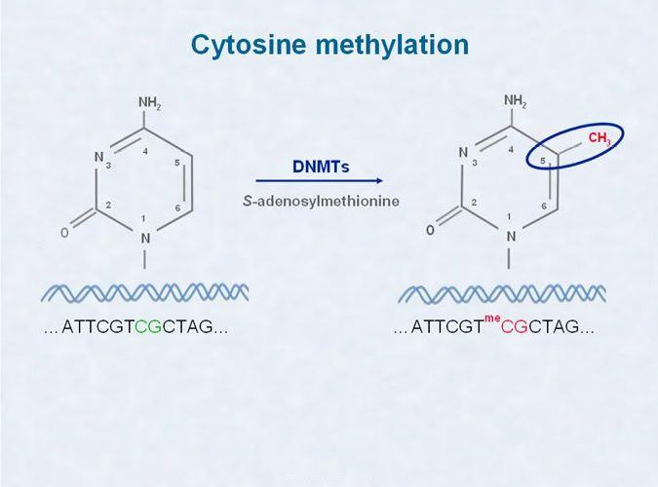
A felelős enzimek: DNS-metiltranszferázok
Ugyanaz a metildonor! Mi következhet ebből?

Slide 29
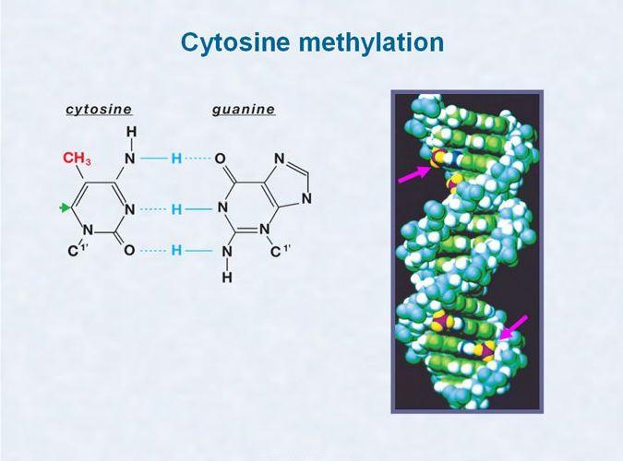
C-metilálás a DNS-ben
Tanuljuk meg az 5-metil citozin
képletét is!
Vajon miért pont a pirimidin
gyűrű 5-ös pozíciója lesz metilezve?

Slide 30
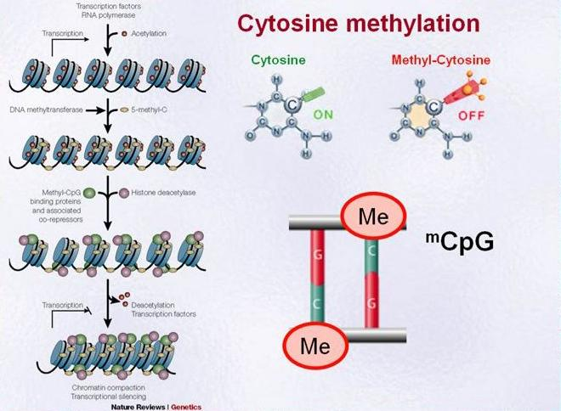
C-metilálás: fenntartja az inaktív állapotot
CG (CpG-ként is jelölik) szigetekben történik
Mi biztosítja, hogy ez is másolódhat?
Palindróma!

Slide 31
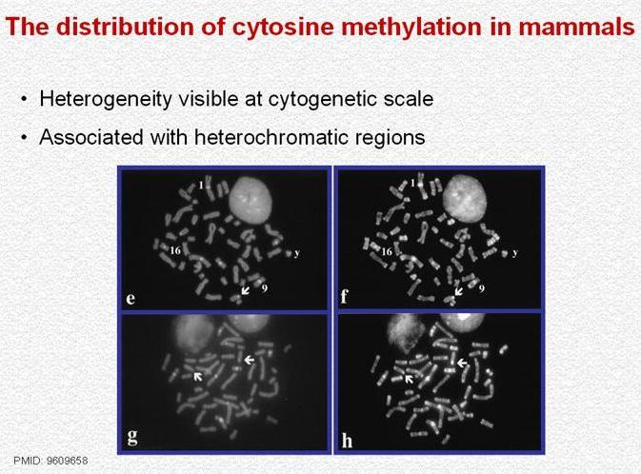
Metil-C a heterokromatinban

Slide 32
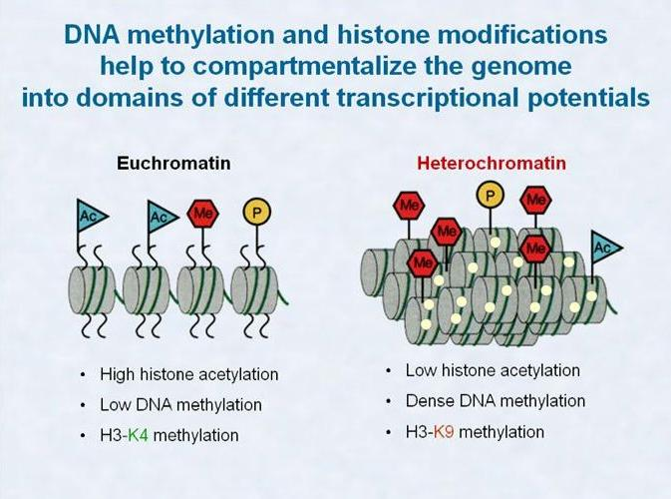
A DNS és a hisztonok együttes módosításai határozzák
meg a genom átírásának lehetőségeit
Együttes szabályozás kell! Mi lehet a közös kapcsoló?

Slide 33
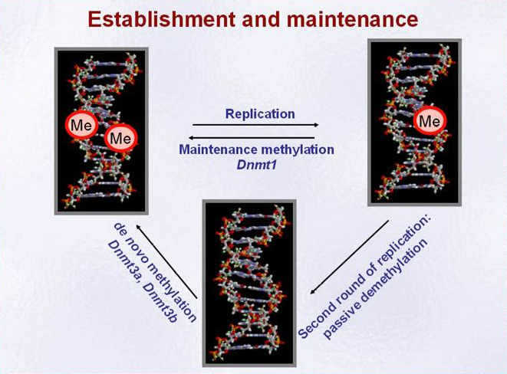
Első kialakítás (de novo) és azt követő fenntartás (maintenance)
Alex Meissner, Henry Stewart Talks

Slide 34
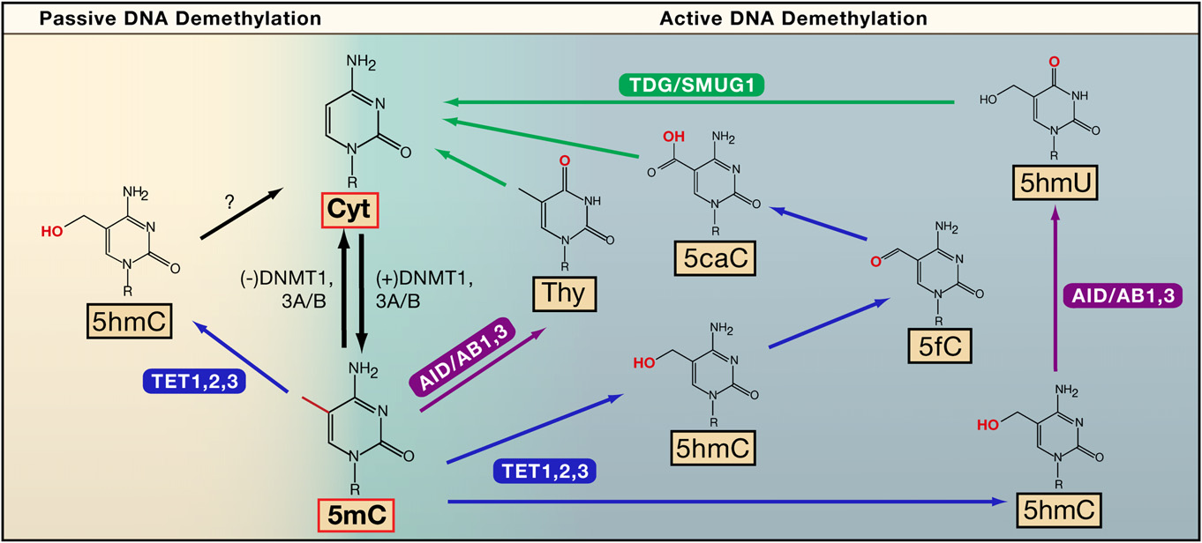
Kell-e aktív DNS-demetiláció? Miért kell, ha kell?
DNS De-metilezés utak
Passzív: nincs DNMT
Aktív: DNS javítással kapcsolt
Bhutani et al, Cell 2011 146:866-872

Slide 35
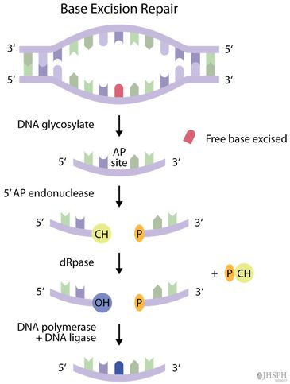
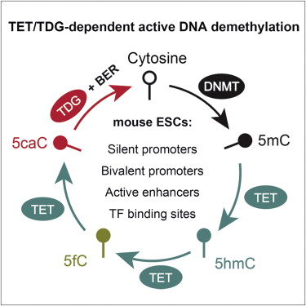
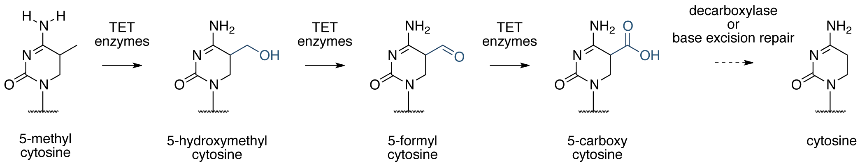
Háttér: BER javítás és epigenetika kapcsolata
Hibás bázis vagy
metil-citozin-származék
TDG(UDG)-függő aktív demetiláció
DNS glikoziláz
UNG/TDG
Kivágott bázis

Slide 36
BER – mi is az?

Slide 37
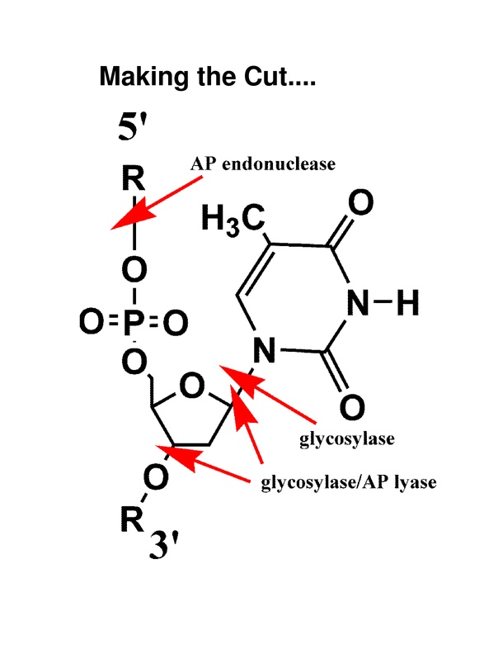
BER- báziskivágó javító mechanizmus
Hasítandó kötések
Enzimaktivitások:
Glikoziláz
AP endonukleáz
Polimeráz
Ligáz
5’irányú vágás, termék 3’-OH
3’irányú vágás, termék 5’-OH
Miért is lehet fontos ez a mechanizmus az epigenetikában?

Slide 38
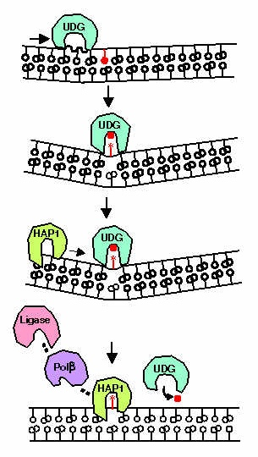
Sematikusan:
UDG = uracil-DNS
glikoziláz]
HAP1 = humán AP endonukleáz

Slide 39
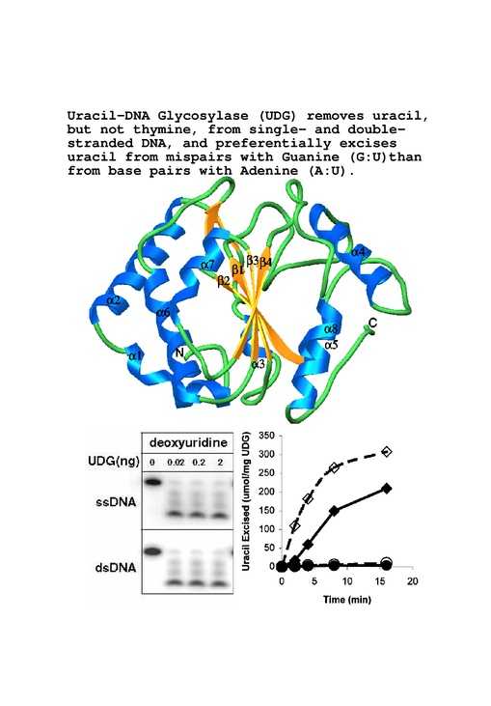
Uracil-DNS-
glikoziláz
PDB: 1EMH, 4SKN
egyes és kettős szálú DNS
egyaránt szubsztrát
G:U jobb szubsztrát mint
A:U

Slide 40
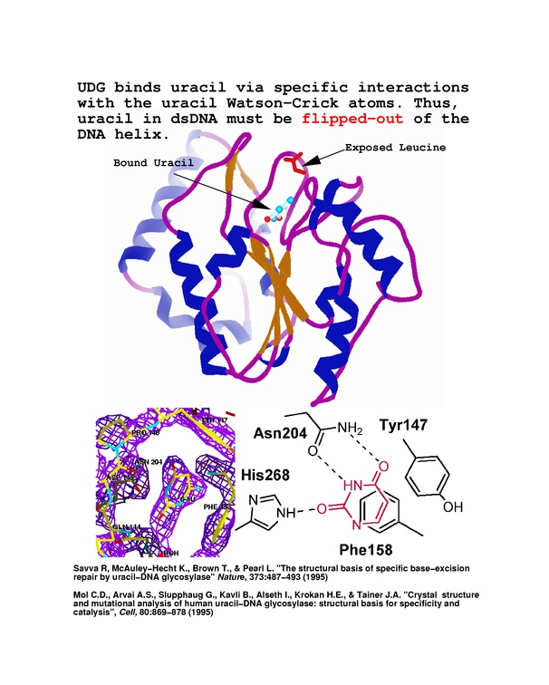
Uracil kötés:
A bázispárosodásban
szereplő U-atomok
kötnek a fehérjéhez,
(ez kb a várható,
DE: glikozilos N is lehetne)
Tehát:
ki kell fordítani
H-hidak és aromás átlapolás
cikkek - további info

Slide 41
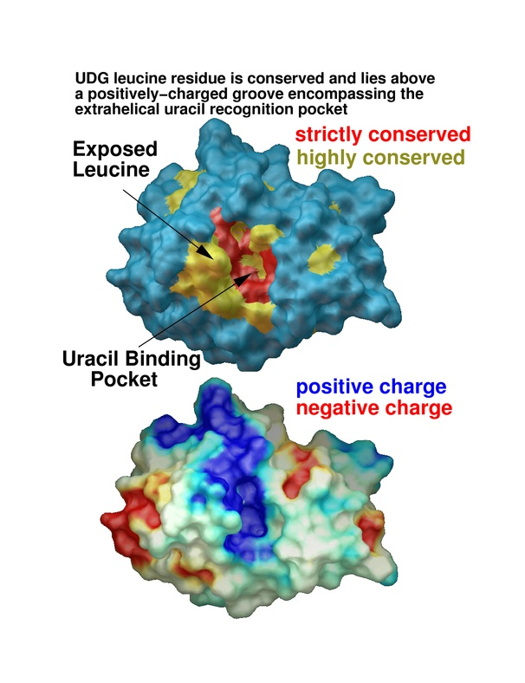
A konzervált Leu: exponált,
szerepe van a DNS szálakkal
kialakított kölcsönhatásban
U-zseb: hidrofób
Az aktív centrum körül
a fehérje pozitív árkot mutat

Slide 42
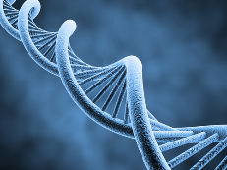
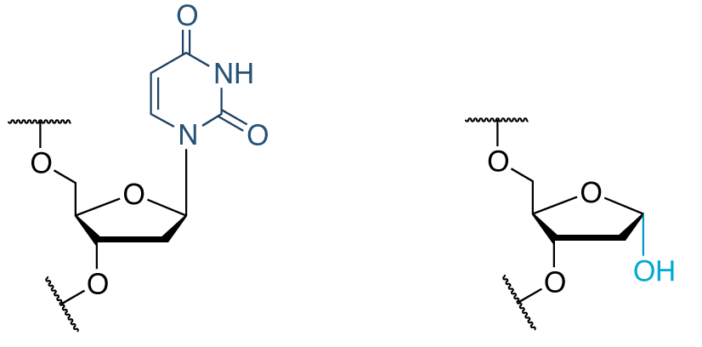
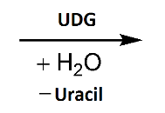
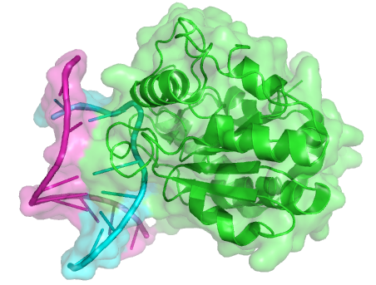
Az uracil-DNS glikozilázok
A DNS-ben található uracilt specifikusan megkötik, majd kivágják
Az enzimcsalád tagjai:
Enzim | Funkció
UNG | Emberben legaktívabb, replikáció során is véd
SMUG | Egyes szálú DNS-en aktívabb
TDG | U:G, T:G hibáspárok javítása
MDB4 | CpG szigetekben keletkező uracil kivágása
FONTOS: a lényegi szerepet játszó fehérjékből gyakran
Vannak izoformák
Ez miért lehet jó? Miért van ez így?
Notes:
Specifikusan megkötik uracil kötő zsebük segítségével
Majd elvágják a β-N glikozid kötést, ez a báziskivágáson alapuló hibajavító útvonal első lépése

Slide 43
DNS-javítással kapcsolt aktív DNS - demetiláció.
TET enzimek: 5-metilcitozin (5mC) –ből oxidatív átalakításokkal hoznak létre 5-hidroximethicitozint (5hmC), vagy 5-formilcitozint(5fC) vagy 5-karboxi-citozint (5caC).
(2) AID/APOBEC enzimek: dezaminálnak
(3) BER enzimek: a dezaminált/oxidált citozin formákat kivágják, és erre a helyre a BER során beépül a naszcensen de-metilált citozin
Séma a különböző lehetőségekre metil-citozin demetilálásra

Slide 44
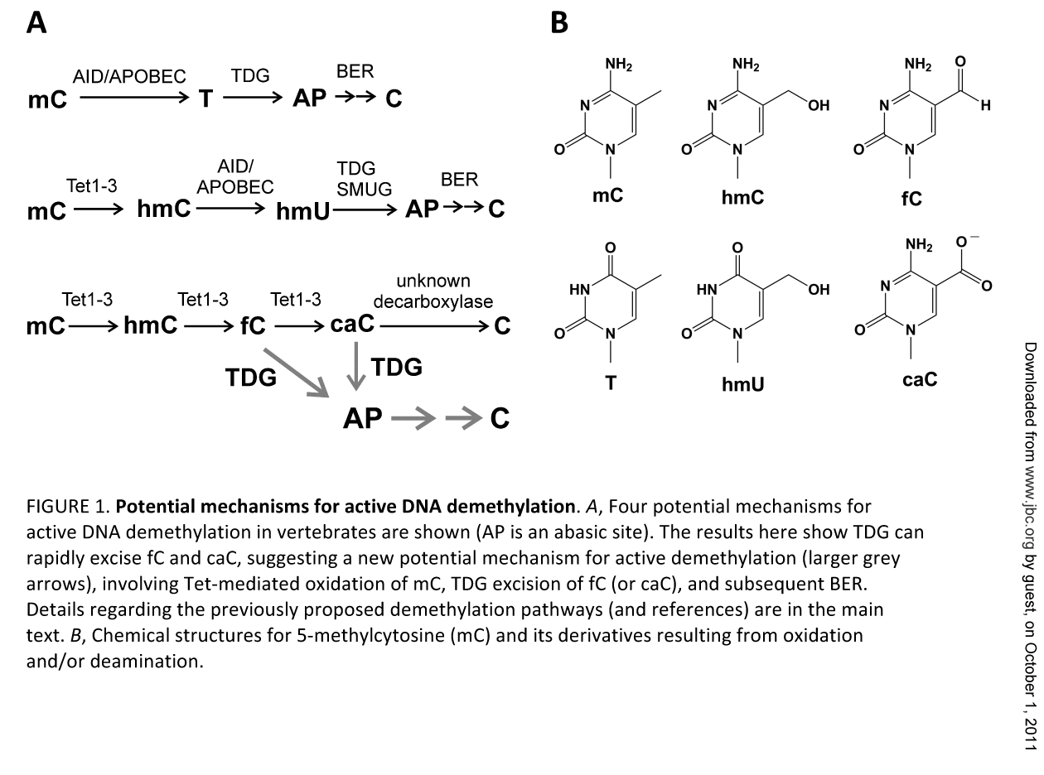
Különböző lehetőségek a metil-citozin demetilálásra:
Három fő útvonal, plusz egy elágazás a 3. esetben a TDG-vel

Slide 45
A következő diákon egy olyan cikket tárgyalunk,
ami kísérletesen bebizonyította,
hogy a BER TDG enzime
fontos a metil-citozin demetilálásban:
Cortellino et al. Thymine DNA glycosylase is essential
for active DNA demethylation by linked
deamination-base excision repair.
Cell.
2011 Jul 8;146(1):67-79.
A cikk letölthető :
https://www.cell.com/cell/pdfExtended/S0092-8674(11)00662-3
Érdeklődőknek nagyon javasolom, logikus és kiváló munka

Slide 46
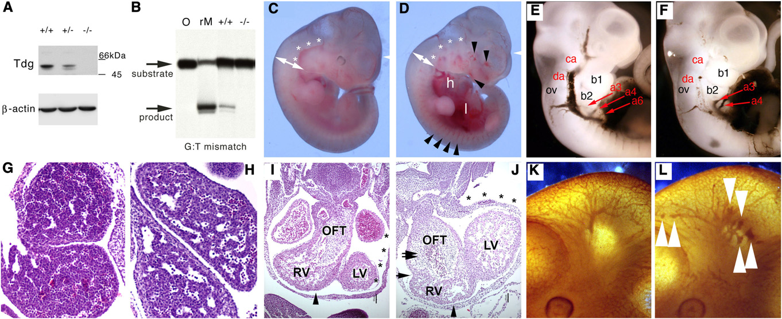
TDG knock-out
egeret hoztak
létre és megállapították,
hogy ez a kiütés
hogy embrionálisan letális
TDG-null heterozigóta és homozigóta embrió Western blot és funkcionális aktivitás assay
TDG kifejeződés (Western) KO homozigóta: nincs látható expresszió, heterozigóta: a vadtípushoz képest csökkent expresszió.
(B) TDG funkcionális assay: G:T mismatch repair aktivitás sejtmagi kivonattal a különböző genotípusú sejtekben. „O”: negatív kontroll, sejtkivonat nélkül, „rM”: rekombináns TDG-val történő reakció
Pozitív és negatív kontrollok hol vannak??
Minek a béta-aktin?

Slide 47
(C and D) Gross phenotype of wild-type and Tdg/ littermate embryos at embryonic day E11.5. Double arrows: constriction in the cervical region of Tdg null embryos (D) compared to wild-type (C); the enlarged heart with pericardial effusion (h) and hemorrhagic liver (l) are apparent;
(G and H) Transverse sections of the liver at E11. A bdominal hemorrhage
(I and J) Transverse sections of the heart at E11.5 show patterning defects in mutant embryos.
(K and L) Immunostaining of the vascular labyrinth: disorganisation
Vad típus és TDG-null homozigóta embrió fejlődési rendellenességek

Slide 48
Mi köti össze az embrionálisan letális fenotípust
azzal a gondolattal,
hogy itt valami differenciálódáshoz köthető
– epigenetikai – problémáról lehet szó?

Slide 49
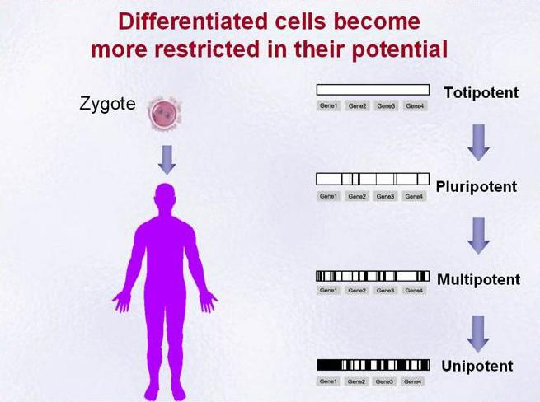
A differenciálódás állomásai

Slide 50
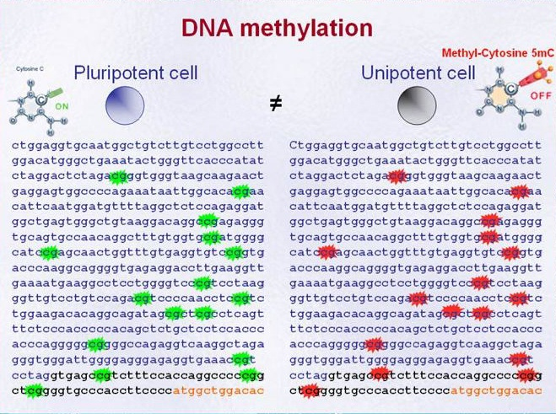
DNS metilálásban van a különbség
Alex Meissner, Henry Stewart Talks

Slide 51
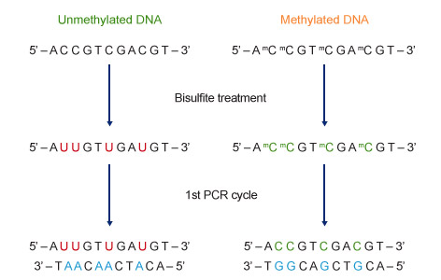
MÓDSZER a meC kimutatására
Na-biszulfit szekvenálás :
C→U, DE!! MeC nem dezaminálódik, marad MeC
Hogyan működik
ez a módszer?

Slide 52
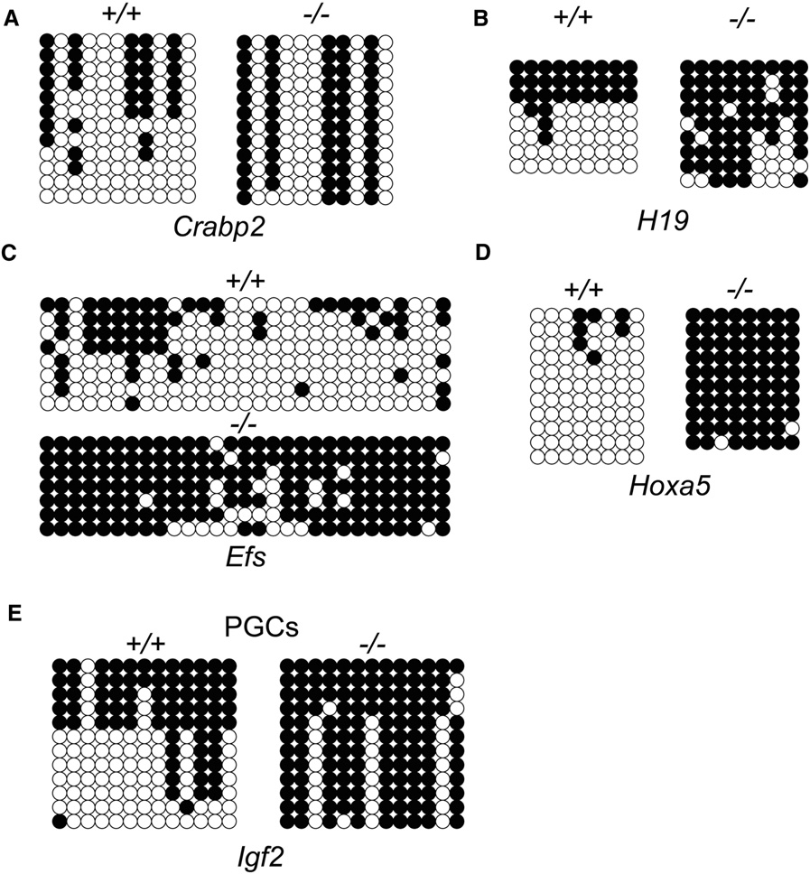
Na-biszulfitos analízis TDG-null vs TDG +/+ esetekben TDG (A–D)
Üres karika: nem-metilált
Teli karika: metilált
Visszatérve a tárgyalt cikkre:
Egyértelmű kísérletes bizonyíték TDG szerepére a
metilációs mintázatban:
nincs TDG → sokkal több MeC van

Slide 53
Általános kérdés:
A DNS kémiai tere limitált – de mennyire is?
A DNS szekvenálási módszerek legtöbbször
„inherens előítélettel” rendelkeznek
Többféle bázist egybemosnak,
mert csak 4-félét tudnak illeszteni

Slide 54
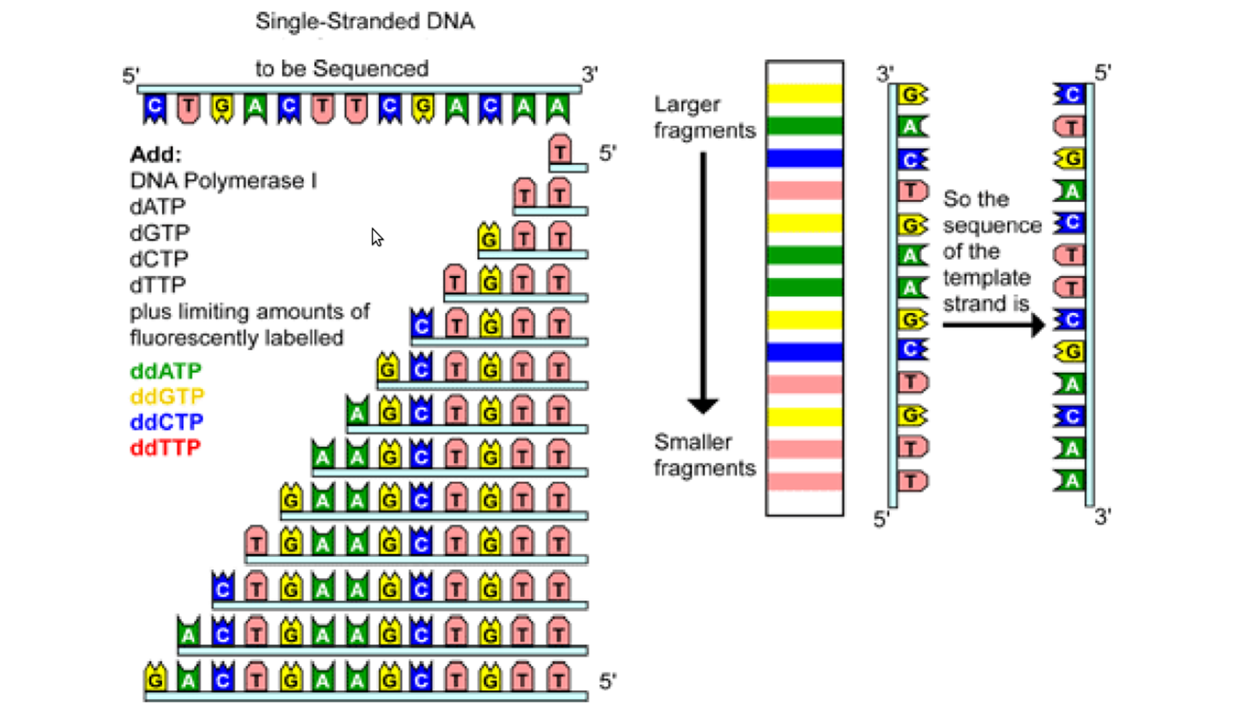
DNS szekvenálás: a bázissorrend meghatározása (Sanger – dideoxi)
A két DNS szálat kettéválasztjuk
Az egyikhez hozzáépítünk egy új szálat
a négy bázis jelenlétében (T, G, C, A)
A hozzáépítés közben figyeljük a beépülő bázisok (T, G, C, A) sorrendjét
T - A
G - C
A - T
C - G

Slide 55
DNS szekvenálás: a bázissorrend meghatározása (Sanger – dideoxi)
A két DNS szálat kettéválasztjuk
Az egyikhez hozzáépítünk egy új szálat
a négy bázis jelenlétében (T, G, C, A)
A hozzáépítés közben figyeljük a beépülő bázisok (T, G, C, A) sorrendjét
T - A
G - C
A - T
C - G
Ez a módszer mindig
csak 4-féle bázist fog
leolvasni, még akkor is,
ha ennél többféle van a
mintában!
T - A
G - C
De-metil-T - A
Oxo-G - C
oxidált - A - T
Dezaminált-C - G

Slide 56
Általános kérdés:
A DNS kémiai tere limitált – de mennyire is?
A DNS szekvenálási módszerek legtöbbször
„inherens előítélettel” rendelkeznek
Többféle bázist egybemosnak,
mert csak 4-félét tudnak illeszteni
„IGAZI” szekvenálás kellene a „furcsa” bázisokra
(v.ö. Na-biszulfit 5MeC/C)
Ehhez kell valami okos kémia vagy antitest-jellegű felismerés!
Ki lehet használni pl a glikozilázokat!
MIÉRT PONT A GLIKOZILÁZOKAT???

Slide 57
Az uracil-DNS glikozilázok
A DNS-ben található uracilt specifikusan megkötik, majd kivágják
Az enzimcsalád tagjai:
Mesterséges, módosított UNG
  Kettős pontmutációt hordoz (D154N, H277N)
  Specifikusan kikötődik az uracilhoz
  Katalitikusan inaktív, nem hasítja ki
Enzim | Funkció
UNG | Emberben legaktívabb, replikáció során is véd
SMUG | Egyes szálú DNS-en aktívabb
TDG | U:G, T:G hibáspárok javítása
MDB4 | CpG szigetekben keletkező uracil kivágása
Notes:
Specifikusan megkötik uracil kötő zsebük segítségével
Majd elvágják a β-N glikozid kötést, ez a báziskivágáson alapuló hibajavító útvonal első lépése

Slide 58
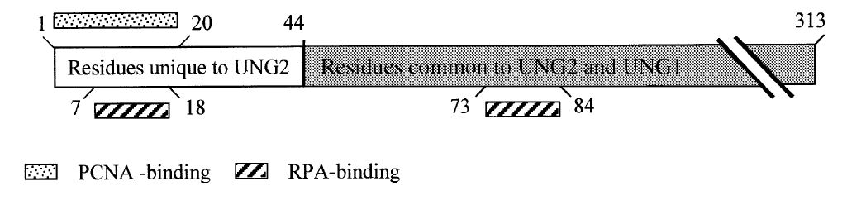

UNG constructS FoR CELLULAR ASSAYS
I. Currently used construct:
II. New construct with 1XFlag or 3XFlag-tag:

Slide 59
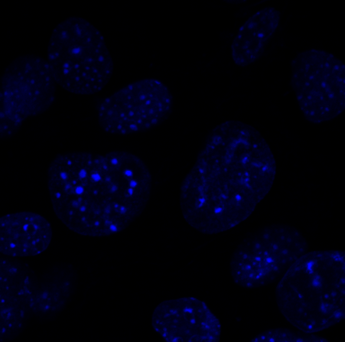
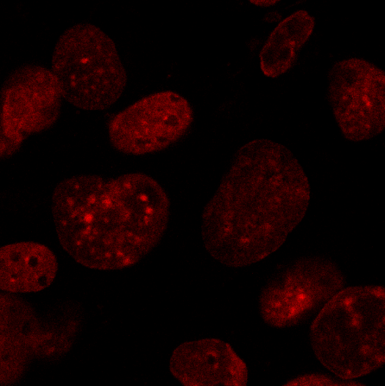
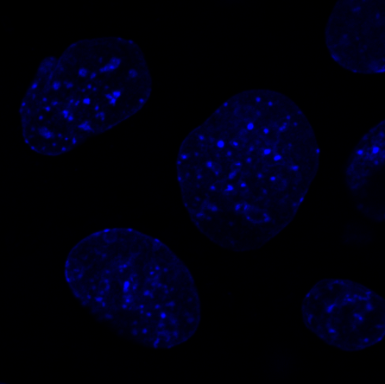

UNG-alapú szenzor kromoszóma festésre
DAPI
UNG-DsRed
Ung-/- cells were treated with
fluoro-deoxyuridine,
than stained with the UNG-reagent
Staining is visible in mostly the hetero-
chromatic regions (cf DAPI),
Staining is erased by UGI,
arguing for specificity
No UGI
+ UGI

Slide 60
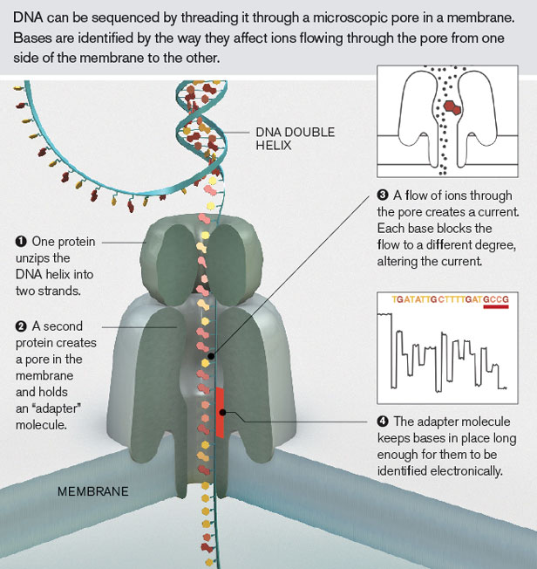
Másféle alapokon: Nanopórusos szekvenálás
Nincs előítélet!
Ez már működik
sokféle
módosított
citozinra
www2.technologyreview.com

Slide 61

DNS bázis módosítások detektálása :
single-molecule real-time sequencing (SMRT, PacBio)
Valósidejű szekvenálás: ha metil-adenin van a láncban,
akkor ahhoz sokkal tovább tart, amíg a polimeráz beépíti a timint
http://www.labonline.com.au/articles/50190-DNA-base-modification-detection-using-single-molecule-real-time-sequencing

